Slide 1

Connaître les tables de multiplication de 0 à 6
Mathématiques – Calcul mental CM2
⇨ Entraînement n° 1

Slide 2

Opération 1
6 x 3

Slide 3
Opération 2
4 x 9

Slide 4
Opération 3
2 x 7

Slide 5
Opération 4
5 x 4

Slide 6
Opération 5
6 x 7

Slide 7
Opération 6
4 x 3

Slide 8
Opération 7
5 x 6

Slide 9
Opération 8
2 x 9

Slide 10
Opération 9
6 x 9

Slide 11
Opération 10
5 x 2

Slide 12
Opération 11
1 x 9

Slide 13
Opération 12
3 x 7

Slide 14
Opération 13
4 x 4

Slide 15
Opération 14
6 x 8

Slide 16
Opération 15
3 x 5

Slide 17
Opération 16
5 x 9

Slide 18
Opération 17
6 x 0

Slide 19
Opération 18
4 x 7

Slide 20
Problème
Dans un match de basket, Adam a inscrit 6 paniers à 2 points.
Combien de points Adam a-t-il inscrits en tout ?

Slide 21
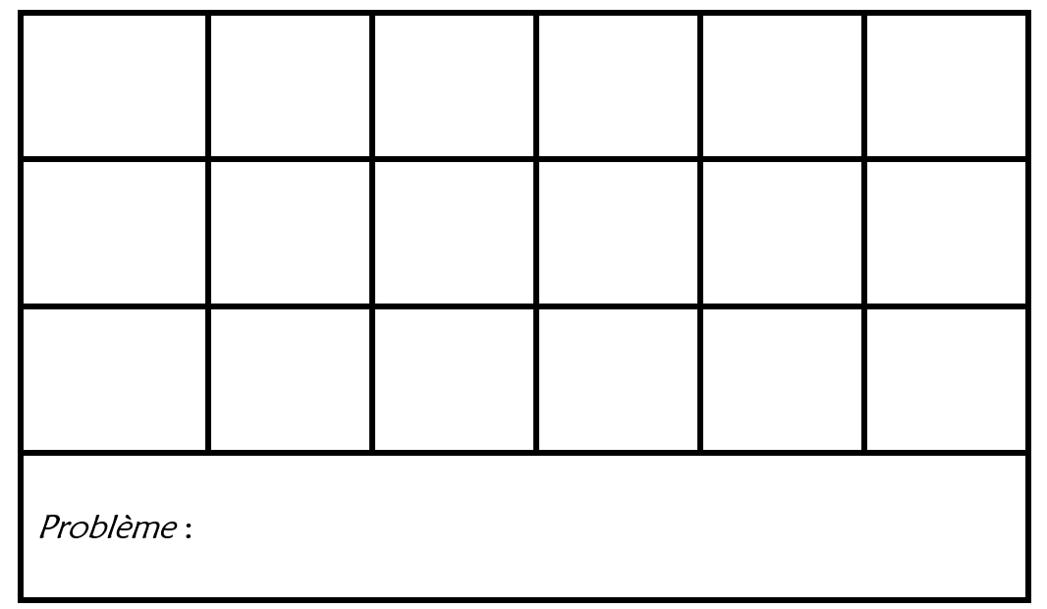
Correction
18 | 36 | 14 | 20 | 42 | 12
30 | 18 | 54 | 10 | 9 | 21
16 | 48 | 15 | 45 | 0 | 28
12 points

